Slide 1





SUBDIVISI KADERISASI
Triwulan 1 Himatif 17

Slide 2

NAMA ANGGOTA
Saif Ali Mushaddiq
KETUA SUBDIVISI KADERISASI
Siti Sa’adah
SEKRETARIS SUBDIVISI KADERISASI
Triontin
ANGGOTA SUBDIVISI KADERISASI
ANGGOTA DIVISI PSDM

Slide 3
PENDAHULUAN
Assalamualaikum wr.wb
Puji syukur kita panjatkan kehadirat Tuhan Yang Maha Esa, karena atas rahmat dan karunia-Nya, kita dapat berkumpul di sini dalam keadaan sehat untuk melaksanakan Rapat Triwulan Himpunan Mahasiswa Teknik Informatika
Semoga rapat ini berjalan lancar dan membawa hasil yang bermanfaat untuk kemajuan himpunan
SEKRETARIS DIVISI PSDM

Slide 4
TUGAS POKOK DAN FUNGSI
KADERISASI
TRIWULAN 1 HIMATIF 17

Slide 5
TUGAS POKOK DAN FUNGSI
Bertanggung jawab secara teknis dalam merencanakan pengkaderan
melalui sistem dan mekanisme kaderisasi yang profesional.
Bertanggung jawab secara teknis untuk mengadakan evaluasi tahapan
tahapan kaderisasi.
Bertanggungjawab secara teknis untuk mengadakan kegiatan yang
bertujuan untuk meningkatkan kinerja organisasi.
Bertanggung jawab secara teknis untuk mengawasi dan mengendalikan
perkembangan kader.
Melakukan pengamatan, penilaian dan pengembangan terhadap kader
secara menyeluruh dan berkesinambungan.

Slide 6
EVALUASI SUBDIVISI
Evaluasi :
Kurang nya pengawasan dan mengendalikan perkembangan terhadap kader
Kurang nya kepekaan tiap anggota
Anggota Subdivisi kurang loyalitas terhadap Subdivisi
Proyeksi :
Menetapkan sistem pengawasan yang lebih, seperti pertemuan rutin untuk memantau perkembangan kader.
Mendorong komunikasi terbuka antara anggota untuk saling memberikan umpan balik.
Anggota Subdivisi lebih simpati dan peka lagi terhadap Subdivisi nya

Slide 7
PROGAM KERJA
KADERISASI
TRIWULAN 1 HIMATIF 17

Slide 8
PROGRAM KERJA
LKMM-D
TERLAKSANA
LKMM-M
BELUM TERLAKSANA
BELUM TERLAKSANA

Slide 9
LKMM-D
Latar Belakang
Himpunan Mahasiswa Teknik Informatika (HIMATIF) memiliki program kerja berupa tahapan kaderisasi yang disebut LKMM, yang dimulai dengan LKMM-D (Latihan Keterampilan Manajemen Mahasiswa Tingkat Dasar). LKMM-D merupakan tahap awal kaderisasi bagi mahasiswa tingkat pertama. LKMMD merupakan rangkaian kegiatan pengenalan bagi mahasiswa baru, khususnya mahasiswa tingkat pertama, agar mereka dapat memahami lebih mendalam mengenai Himpunan Mahasiswa Teknik Informatika (HIMATIF) dari segi akademik, rasa kekeluargaan, dan semangat kebangsaan, sesuai dengan peran mahasiswa. Kegiatan ini membantu mahasiswa tingkat pertama untuk beradaptasi dengan lingkungan kampus, terutama dengan himpunan mereka.

Slide 10
LKMM-D
Tujuan
1. Membekali Peserta dengan keterampilan berkomunikasi.
2. Peserta dapat berpikir kritis, logis dan analitis.
3. Peserta berani untuk mengemukakan pendapat dan tanggung jawab.
4. Peserta dapat memanajemen waktu dan kegiatan
5. Peserta mengenal lebih dekat para pengurus HIMATIF

Slide 11
LKMM-D
Pelaksanaan Kegiatan hari pertama
Hari, Tanggal
Waktu
Sabtu, 25 November 2025
07.00 s.d 16.10 WIB
Tempat
  GSC lt.4 Politeknik Negeri Indramayu
  Area Pleno Belakang Direktorat Politeknik Negeri Indramayu

Slide 12
LKMM-D
Pelaksanaan Kegiatan hari kedua
Hari, Tanggal
Waktu
Sabtu, 26 November 2025
07.00 s.d 17.30 WIB
Tempat
  Area Pleno Belakang Direktorat Politeknik Negeri Indramayu
  Parkiran Jurusan Teknik Informatika Politeknik Negeri Indramayu

Slide 13
LKMM-D
SUSUNAN KEPANITIAAN
Penasehat : Nur Budi Nugraha, S.Kom., M.T
Penanggung Jawab : Ravli
Pengarah : Naiefah Fawwaztiyani, Akrom’mahtul Hidayah
Ketua Pelaksana : Triontin
Sekertaris : Siti Sa’adah
Bendahara : Lutfiah Damayanti
Sie. Acara : Saif Ali Mushaddiq, Siti Karinah, Wahyu Suhendra, Iman Mardiyanti Pratama, Muhammad Nurfaqiih
Sie. Logistik : Rizal Umaris, Ainun Nihayah, Lesmana Adhi Kusuma, Linggar Sulis Yanti
Sie. Korlap : Firly Alam Sudrajat, Maulana Rifqi Dermawan, Lukman Adiyatna, Nike Mahesa Ayu
Sie. Komdis : Andika Dwiki Muhammad, Kusti Rahmawati
Sie. Humas : Deka Deviara, Hilal Ibrahim Aji
Sie. Pubdekdok : Nova Yunita Rizkyana, Ahmad Maulana Kudus, M Rafly Kurniawan A
Sie. Konsumsi : Virna Nanju Fernanda, Muhammad Nurul Huda
Dana Usaha : Naila Nur Salsabila
Dewan Pembingbing : Bunga Arini, Alda Aunillah, Maulana Yusuf Aniqgraha, Abid Zuhdi Muzammil, Miftah Durotu Hani, Syabilah Nurain Nesa, Adnan Ramadan

Slide 14
LKMM-D
EVALUASI
Kegiatan :
  Panitia kurang mengawasi peserta selama sesi pematerian.
  Beberapa panitia yang berada dibelakang peserta terlalu banyak mengobrol.
  Keteledoran panitia dalam meletakkan HT.
  Pelaksanaan euphoria tidak kondisif dikarenakan hujan.
Ketuplak :
  Kurangnya koordinasi dengan kedua SC
  Kurangnya komunikasi dengan internal
  Pengambilan keputusan yang mendadak

Slide 15
LKMM-D
EVALUASI
Sekretaris:
  Notulensi selama rapat tidak dikirimkan
  Terlalu banyak alasan saat di minta tolong
  Kurang keteliti
  Terdapat perubahan tempat cek-in peserta yang menyebabkan suasana tidak kondusif.
Bendahara
  Kurang tegas dalam mengatur dan menegur panitia terkait pengelolaan serta penggunaan dana

Slide 16
LKMM-D
EVALUASI
Sie Acara:
  Terdapat ketidak sesuaian antara PPT yang dibagikan ke peserta dengan peraturan yang berlaku
  Terdapat ketidaksesuan antara Rundown dengan kegiatan yang berjalan
  Cepat dalam pengerjaan progress namun kurang teliti
  Kurangnya konfirmasi ketika ada suatu perubahan
Sie Komite Disiplin
  Kurang teliti pada draft peraturan, sehingga terjadi miskom
Sie Logistik
  Kurang teliti pada before-after peletakan barang
  Kurangnya komunikasi

Slide 17
LKMM-D
EVALUASI
Sie Korlap :
  Tingkat 1 banyak ke toilet sendirian tanpa adanya pengawasan
  Saat diperlukan tidak ada
  Terlalu bergantung pada Penanggung Jawab (PJ)
  Menunda-nunda pengerjaan progresan
  Kurang menunjukkan kesungguhan dan inisiatif saat mengatur barisan peserta
Sie PDD
  kurang maksimal dalam pembagian jobdesk
  Kurang teliti, terlalu fokus pada 1 orang untuk desain
  Ide content terlalu mendadak

Slide 18
LKMM-D
EVALUASI
Sie Konsumsi :
  Pendataan jumlah konsumsi kurang teliti
Sie Humas :
  Perlu meningkatkan kerja sama dengan sie lain agar informasi lebih terkoordinasi
Dewan Pendamping :
  Terlalu mendiamkan peserta, sehingga peserta banyak yang bingung
  Sering tidak muncul di grup
  Kurang mengakrabkan diri dengan peserta

Slide 19
LKMM-D
EVALUASI
Sie Dana Usaha :
  Kurang teliti mengenai model yang dikirim ke koveksi
  Kurang konfirmasi, komunikasi dan laporan

Slide 20
LKMM-D
PROYEKSI
Kegiatan :
  Panitia harus mengawasi peserta pada saat pematerian.
  Kurangi mengobrol untuk panitia yang berada di belakang peserta.
  Harus lebih teliti dalam peletakan HT.
  Harus menyediakan plan B untuk menghindari hal yang tidak terduga.
Ketuplak :
  Ketua pelaksana harus bisa lebih sering untuk berkoordinasi dengan sc.
  Ketua pelaksana harus lebih sering berkumunikasi
Sekretaris :
  Lebih teliti dalam pengerjaan.
  Notulensi harus dikirim ke grup.
  Tidak pelu banyak alasan saat di minta tolong
Bendahara
  Lebih tegas lagi dalam mengatur pengeluaran dana.

Slide 21
LKMM-D
PROYEKSI
Sie Acara
  Lebih teliti dalam pengerjaan tugas
  Lebih sering konfirmasi dan koordinasi antar anggota
Sie Komite Disiplin
  Lebih teliti pada draft peraturan
Sie Korlap
  Lebih diterapkan lagi pembagian jobdesk nya
  Standby Ketika diperlukan
  Lebih gercep Ketika mengerjakan tugas
Sie PDD
  Lebih maksimalkan lagi pemnagian jobdesk nya.
  Lebih teliti dalam desain
  Ide content harus sudah ada, setidaknya 1 hari sebelum take video
Sie Logistik
  Lebih teliti pada before-after suatu barang
  Lebih sering komunikasi, koordinasi dan konfirmasi

Slide 22
LKMM-D
PROYEKSI
Sie Konsumsi
  Lebih harus memperhatikan jumlah konsumsi yang dibeli
Sie Humas
  Lebih sering berkoordinasi dengan setiap sie untuk memperlancar pertukaran informasi
Dewan Pembimbing (DP)
  Harus lebih diperhatikan lagi anggota-anggota kelompoknya.
  Lebih sering menampakkan diri digrup
  Lebih dapat mengakrabkan diri dengan anggota kelompoknya
Sie Dana Usaha
  Harus lebih teliti pada model yang dikirim ke konveksi
  Lebih sering konfirmasi, komunikasi dan laporan

Slide 23
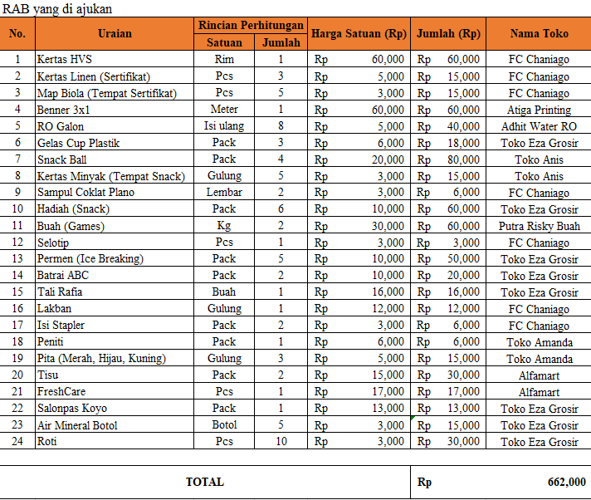
LKMM-D
RAB

Slide 24
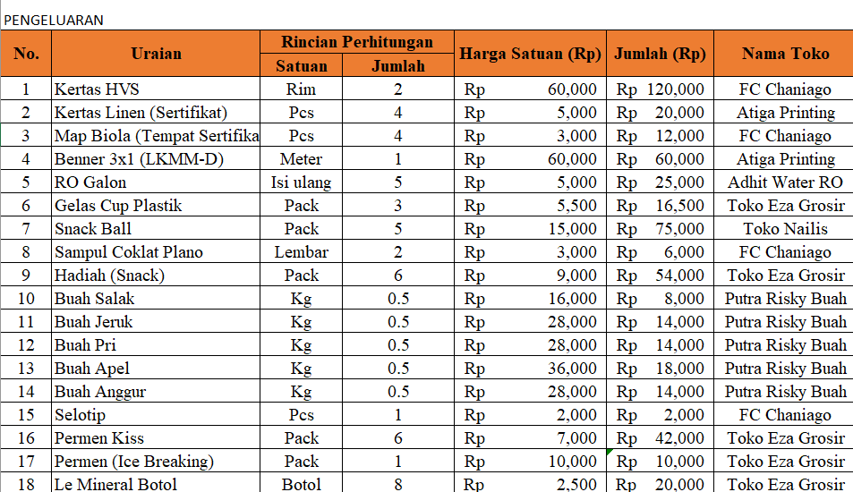
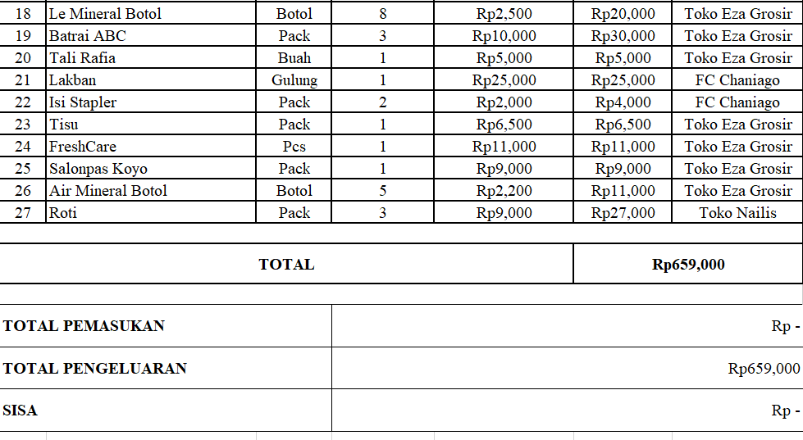
LKMM-D
RAB

Slide 25
TERIMAKASIH
ATAS PERHATIANNYA

